Slide 1

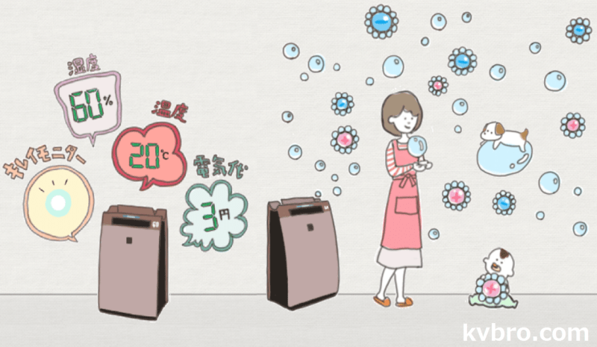
KHÔNG KHÍ

Slide 2

GIÓ

Slide 3

ÔXY

Slide 4
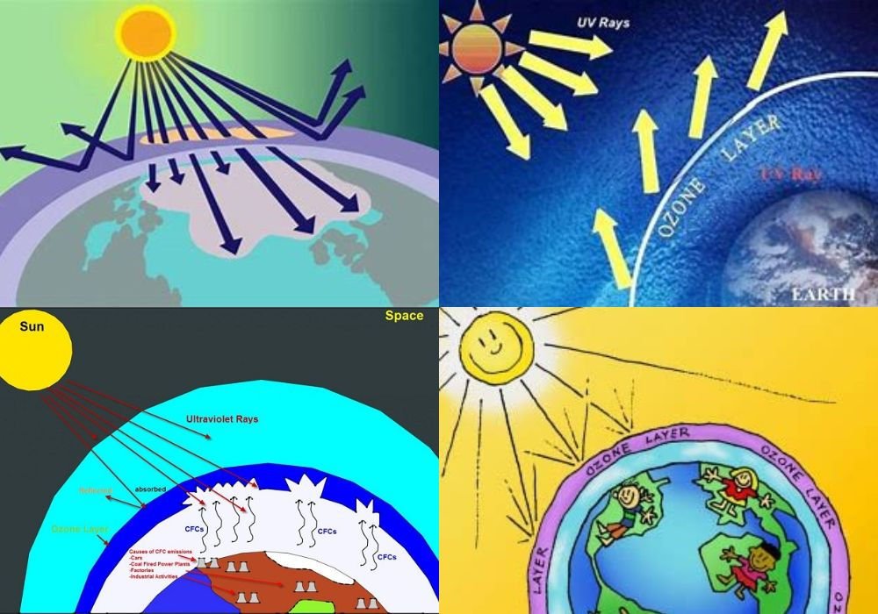
Ô ZÔN

Slide 5

CHÀO MỪNG
QUÝ THẦY CÔ VÀ CÁC EM HỌC SINH ĐẾN VỚI TIẾT HỌC NGÀY HÔM NAY

Slide 6
Khởi động:
1
2
3
4

Slide 7


TIẾT DẠY THEO HƯỚNG NGHIÊN CỨU BÀI HỌC
MÔN LỊCH SỬ - ĐỊA LÍ 6
Phần Địa lí
CHƯƠNG 4. KHÍ HẬU VÀ BIẾN ĐỔI KHÍ HẬU
Bài 12 (Tiết 1)
Lớp vỏ khí. Khối khí
Khí áp và gió trên
trái đất

Slide 8
NỘI DUNG BÀI HỌC
CÁC TẦNG KHÍ QUYỂN VÀ THÀNH PHẦN KHÔNG KHÍ
KHỐI KHÍ
KHÍ ÁP VÀ GIÓ TRÊN TRÁI ĐẤT
CÁC TẦNG KHÍ QUYỂN VÀ THÀNH PHẦN KHÔNG KHÍ
CÁC TẦNG KHÍ QUYỂN
THÀNH PHẦN KHÔNG KHÍ

Slide 9
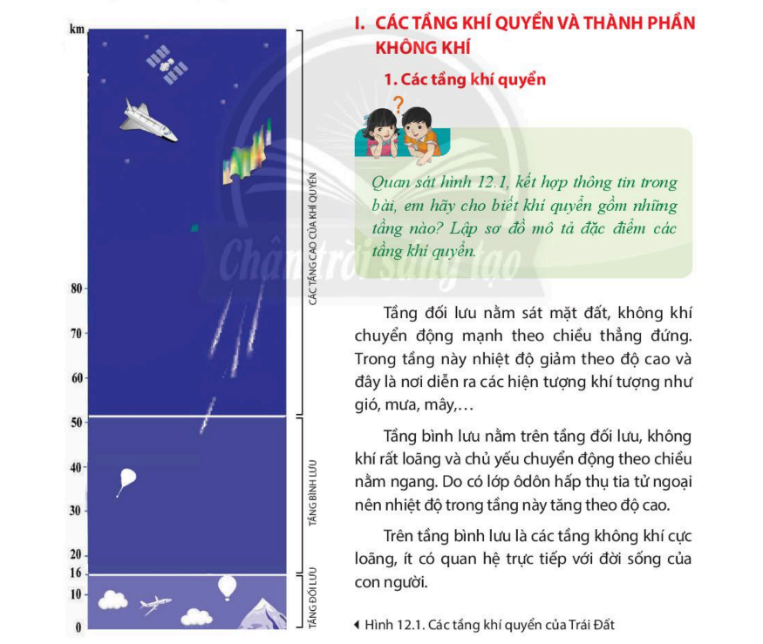
CÁC TẦNG KHÍ QUYỂN VÀ THÀNH PHẦN KHÔNG KHÍ
CÁC TẦNG KHÍ QUYỂN

Slide 10
START TIMER
TIME’S UP!
TIME LIMIT:
5 minute
CÂU HỎI THẢO LUẬN
Nhóm 1+2: Nêu đặc điểm của tầng đối lưu
Nhóm 3: Nêu đặc điểm của tầng bình lưu
Nhóm 4: Nêu đặc điểm của tầng cao khí quyển
5
4
1
3
2

Slide 11
TẦNG ĐỐI LƯU
- Độ cao: Dưới 16km
- Đặc điểm:
+ Không khí chuyển động theo chiều thẳng đứng.
+ Nhiệt độ giảm theo độ cao.
+ Nơi diễn ra các hiện tượng khí tượng như gió, mưa, mây …
TẦNG BÌNH LƯU
- Độ cao: 16 - 50km
- Đặc điểm:
+ Không khí rất loãng và chủ yếu chuyển động theo chiều nằm ngang
+ Có lớp ôzôn ngăn cản tia tử ngoại
CÁC TẦNG CAO CỦA KHÍ QUYỂN
- Độ cao: Trên 50km
- Đặc điểm: Không khí cực loãng. Ít có quan hệ trực tiếp với đời sống của con người.

Slide 12
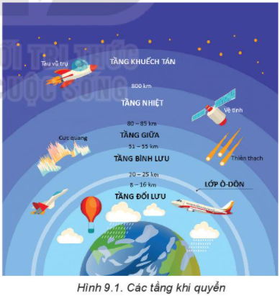


Slide 13
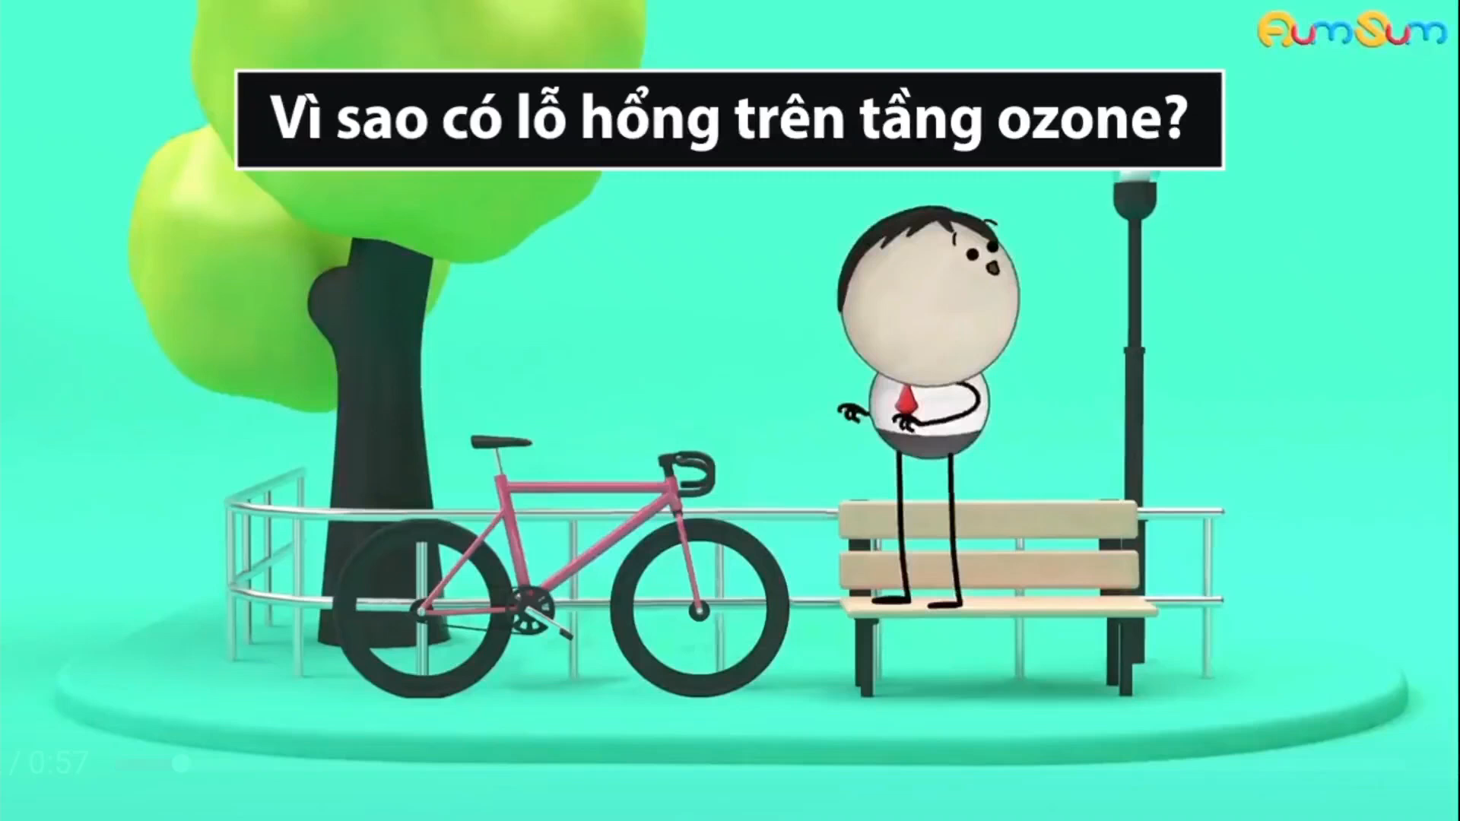

Slide 14
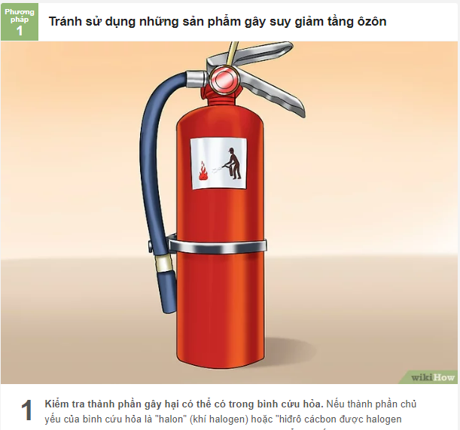
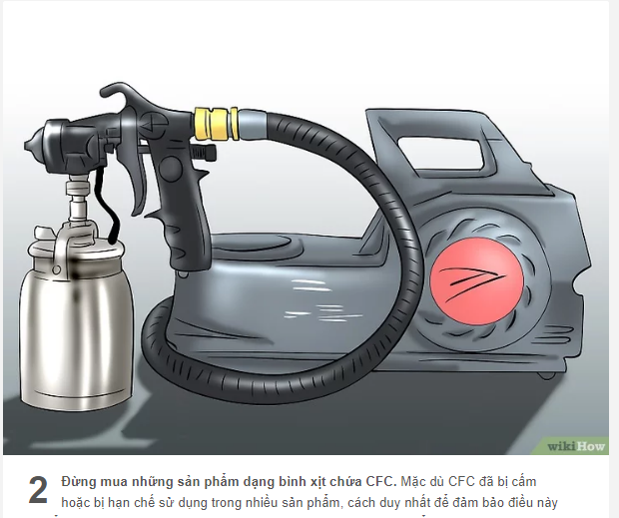
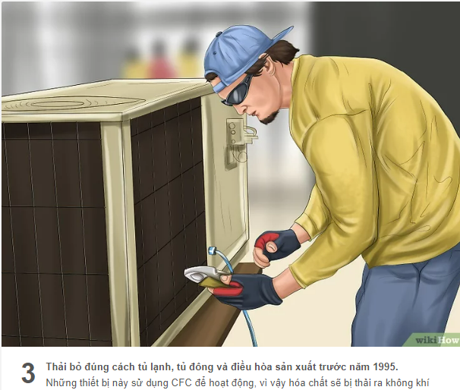
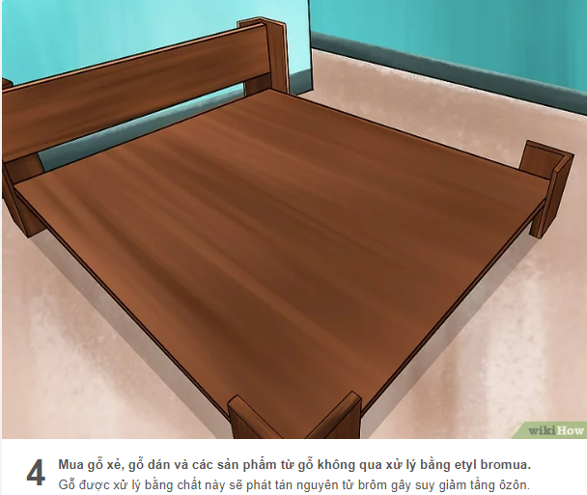
NHỮNG BIỆN PHÁP KHẮC PHỤC THỦNG TẦNG Ô ZÔN

Slide 15
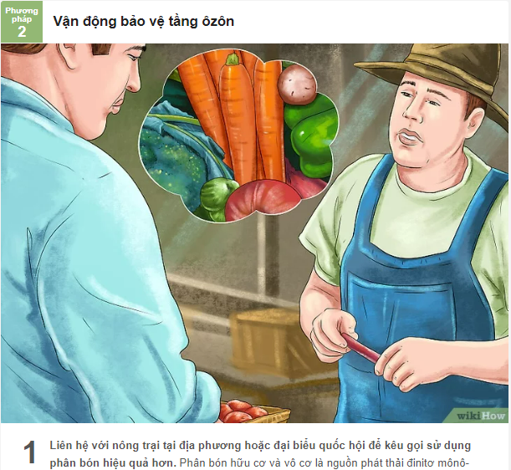
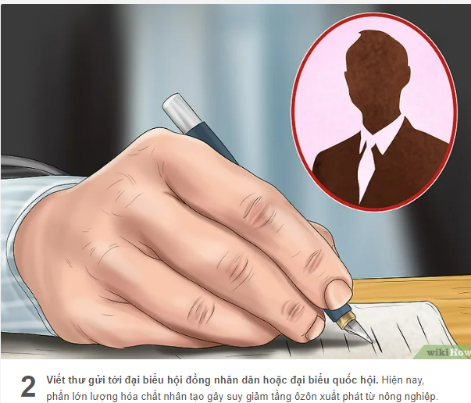
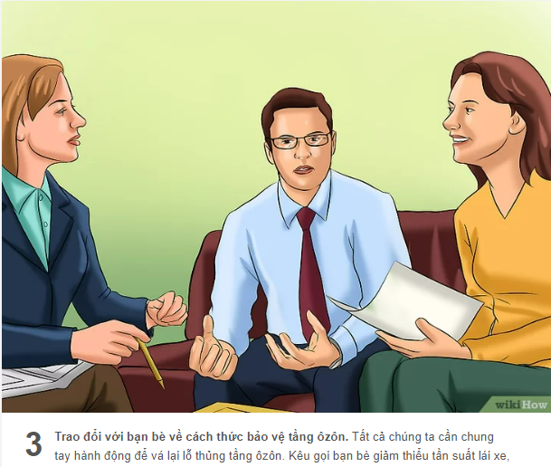
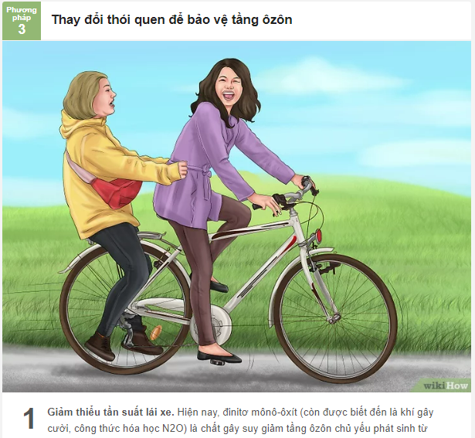
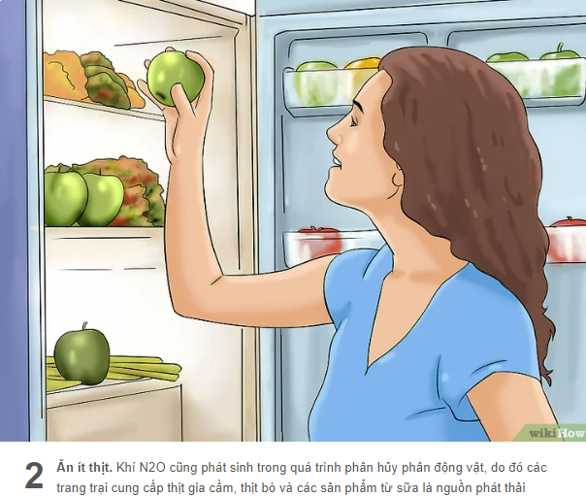
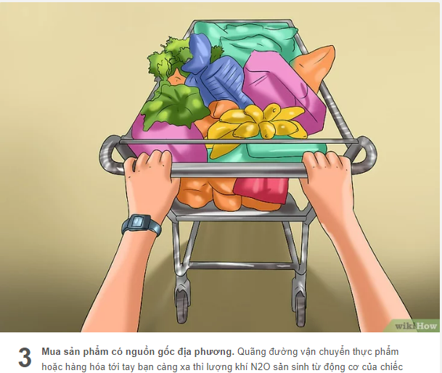

Slide 16
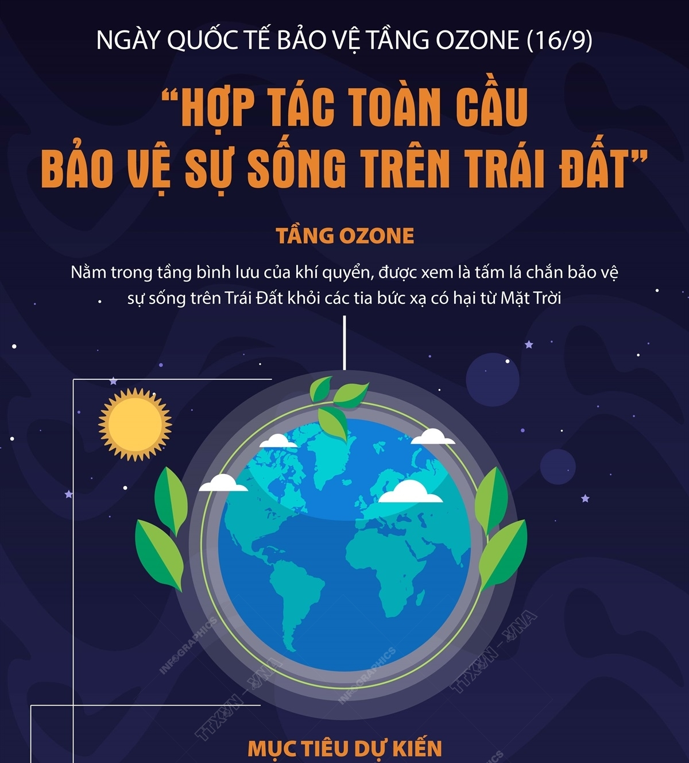

Slide 17
PHIẾU HỌC TẬP
Bài tập 1: Hoàn thành bảng:
ĐẶC ĐIỂM CÁC TẦNG KHÍ QUYỂN
TẦNG ĐỐI LƯU
- Độ cao: Dưới 16km
- Đặc điểm:
+ Không khí chuyển động theo chiều thẳng đứng.
+ Nhiệt độ giảm theo độ cao
+ Nơi diễn ra các hiện tượng khí tượng như gió, mưa, mây …
TẦNG BÌNH LƯU
- Độ cao: 16 - 50km
- Đặc điểm:
+ Không khí rất loãng và chủ yếu chuyển động theo chiều nằm ngang
+ Có lớp ôdôn ngăn cản tia tử ngoại
CÁC TẦNG CAO CỦA KHÍ QUYỂN
- Độ cao: Trên 50km
- Đặc điểm: Không khí cực loãng. Ít có quan hệ trực tiếp với đời sống của con người.

Slide 18
2. THÀNH PHẦN CỦA KHÔNG KHÍ
CÂU HỎI THẢO LUẬN
Nhóm 1+3: Dựa vào hình 12.2 nêu tỉ lệ các thành phần của không khí?
Nhóm 2+4: Dựa vào hình 12.3 phân tích vai trò quan trọng của các thành phần của không khí.

Slide 19
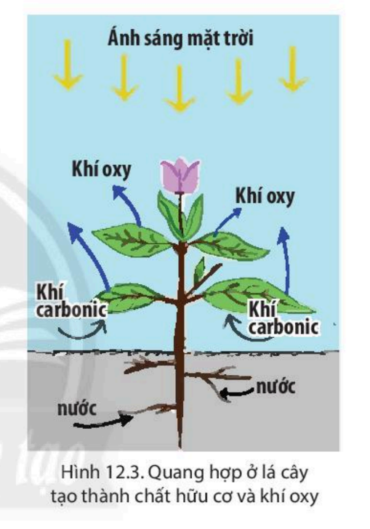
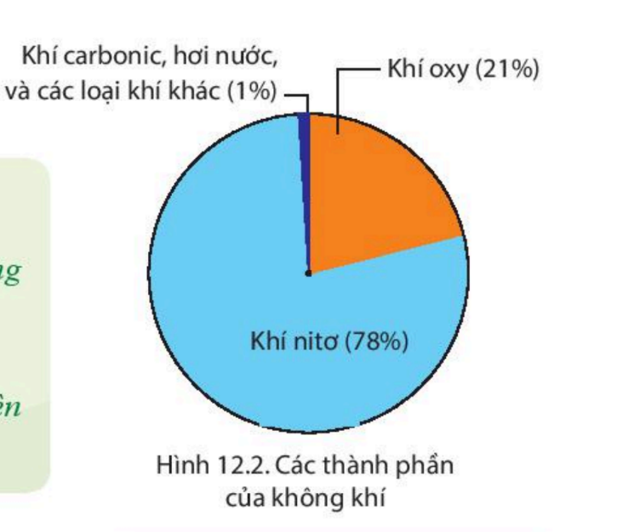
THÀNH PHẦN CỦA KHÔNG KHÍ
Nhóm 1+3
Nhóm 2+4

Slide 20
START TIMER
TIME’S UP!
TIME LIMIT:
5 minute
CÂU HỎI THẢO LUẬN
Nhóm 1+3: Dựa vào hình 12.2 nêu tỉ lệ các thành phần của không khí?
Nhóm 2+4: Dựa vào hình 12.3 phân tích vai trò quan trọng của các thành phần của không khí.
5
4
1
3
2

Slide 21
Dựa vào hình 12.2 nêu tỉ lệ các thành phần của không khí?
- Khí ni tơ chiếm 78%.
- Khí ôxi chiếm 21% .
- Khí carbonic, hơi nước và các khí khác chiếm 1%.
2. Dựa vào hình 12.3 phân tích vai trò quan trọng của các thành phần của không khí.
- Hấp thụ khí carbonic, thải khí ôxi
- Các khí này có vai trò rất quan trọng đối với tự nhiên và đời sống.

Slide 22

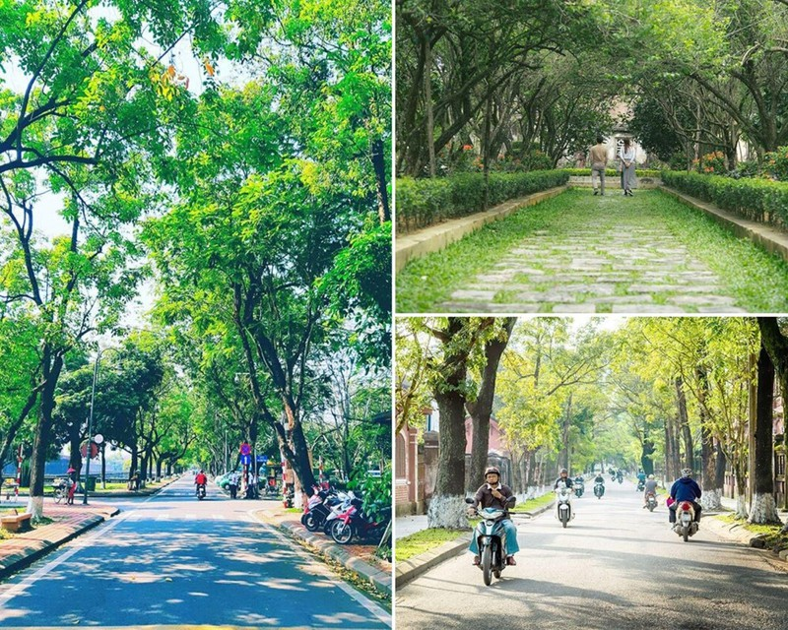

Slide 23
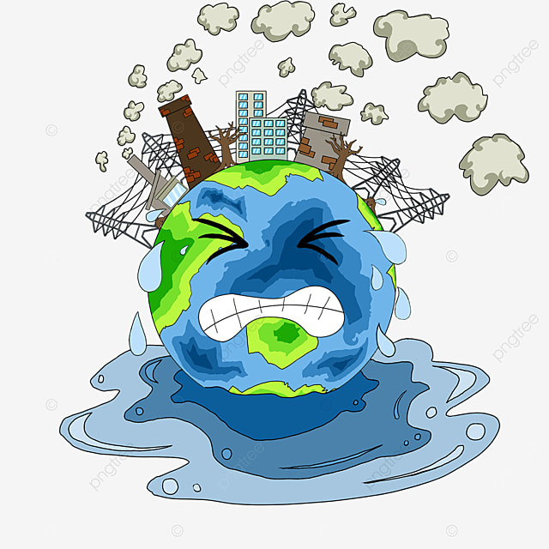
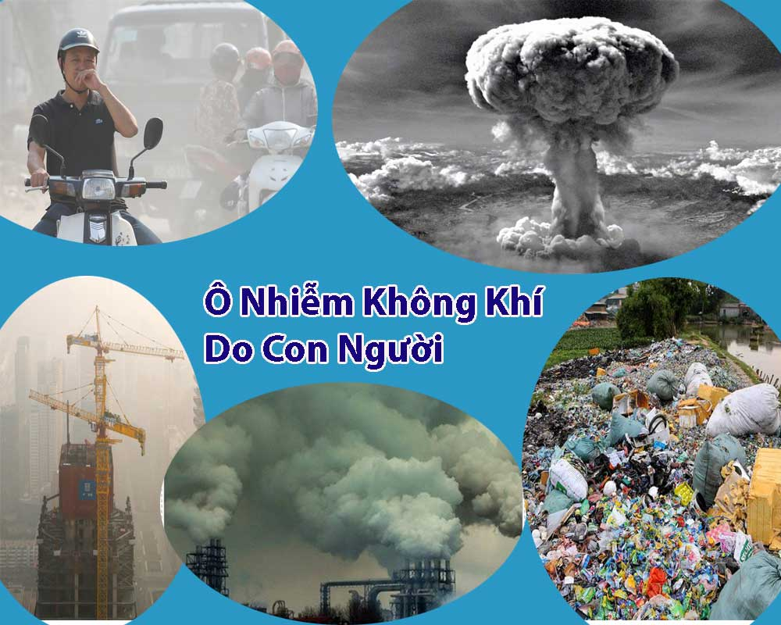
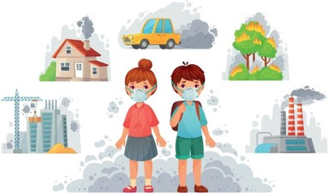

Slide 24


Slide 25


NHỮNG BIỆN PHÁP KHẮC PHỤC Ô NHIỄM MÔI TRƯỜNG KHÔNG KHÍ

Slide 26
PHIẾU HỌC TẬP
Bài tập 2: Hoàn thành bài tập sau:
1. Không khí gồm những thành phần nào? Cho biết tỉ lệ chiếm bao nhiêu?
- Khí ni tơ chiếm 78%.
- Khí ôxi chiếm 21% .
- Khí carbonic, hơi nước và các khí khác chiếm 1%.
2. Vai trò của ôxy, hơi nước và khí CO2 đối với tự nhiên vào đời sống?
Các khí này có vai trò rất quan trọng đối với tự nhiên và đời sống.

Slide 27

LUYỆN TẬP

Slide 28






AI NHANH HƠN

Slide 29











CHÚC MỪNG
CHÚC MỪNG

Slide 30




Trên 50km
Các tầng cao của khí quyển có vị trí từ độ cao bao nhiêu km?

Slide 31

Hoàn thành phiếu học tập.
Xem trước mục II và III của bài 12.
DẶN DÒ

Slide 32








Tạm
Biệt
Thầy
Cô
XIN CẢM ƠN !

Slide 33

Khí Nitơ 78%
Chất khí chiếm tỉ lệ lớn nhất trong thành phần của không khí là gì?

Slide 34
Tầng đối lưu
Không khí chuyển động theo chiều thẳng đứng ở tầng nào của khí quyển?

Slide 35
0-16km
Tầng đối lưu vị trí nằm ở độ cao nào?

Slide 36
21 %
Khí ôxy chiếm bao nhiêu % trong không khí

Slide 37
Các tầng cao của khí quyển
Tầng nào trong khí quyển ít có quan hệ trực tiếp với đời sống của con người?

Slide 38
3 tầng
Dựa vào đặc tính của lớp khí, người ta chia khí quyển thành mấy tầng?

Slide 39
Đối lưu, bình lưu, tầng cao của khí quyển
Từ mặt đất trở lên, có các tầng khí quyển lần lượt nào?

Slide 40
Hơi nước
Nguồn gốc sinh ra các hiện tượng khí tượng như sương mù, mây, mưa,… là từ

Slide 41
Tầng bình lưu
Lớp Ô zôn nằm ở tầng nào?

